Slide 1
Comparativa de métodos de resolución de la cinemática inversa de brazos robots
Alejandro López
Sergio González

Slide 2
Guión.
Introducción.
Cinemática directa.
Cinemática inversa.
Aplicación de las redes neuronales a la c. inversa.
Resultados obtenidos por las redes neuronales.
Valoración de resultados y conclusiones.
Líneas futuras.

Slide 3
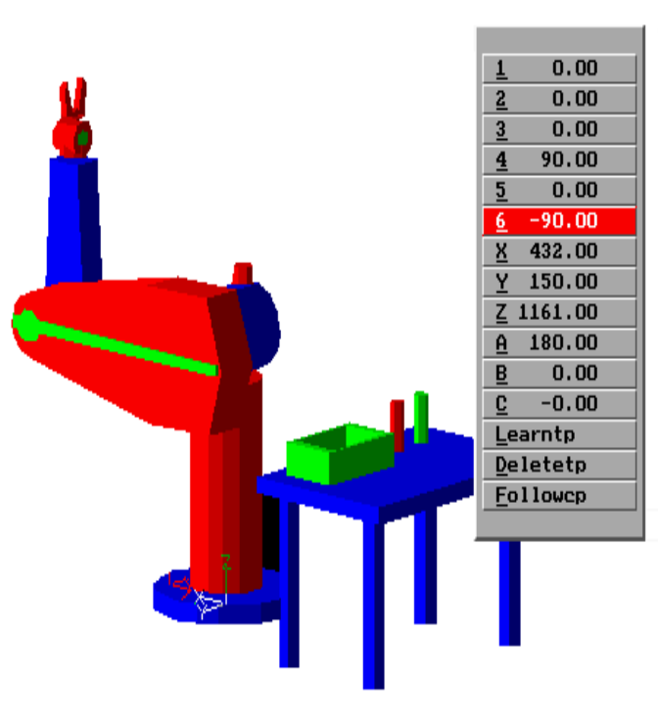
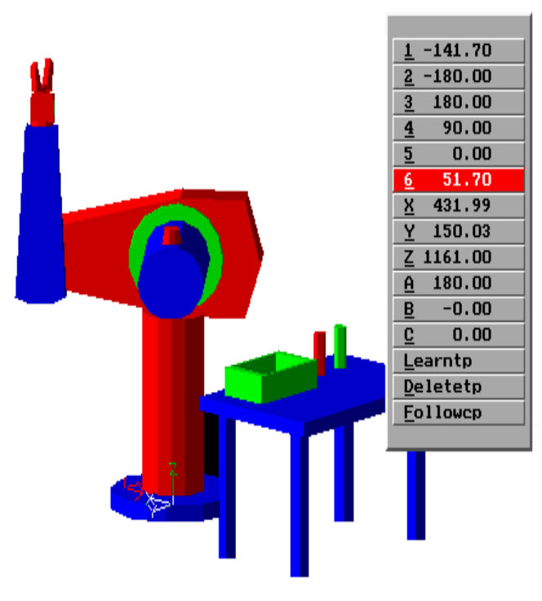
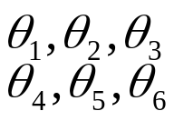
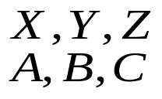
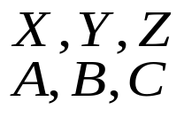
El problema de la cinemática inversa.
¿En qué consiste?
Cinemática
Directa
matriz de transformación
homogénea
Cinemática
Inversa
¿método?
Varias soluciones.

Slide 4
Objetivos.
Dar un método para resolver la cinemática inversa.
  Genérico.
  Rápido.
  Sencillo.
  Eficiente.
Utilización de redes neuronales.
Estudio completo de un caso concreto (PUMA 560)

Slide 5
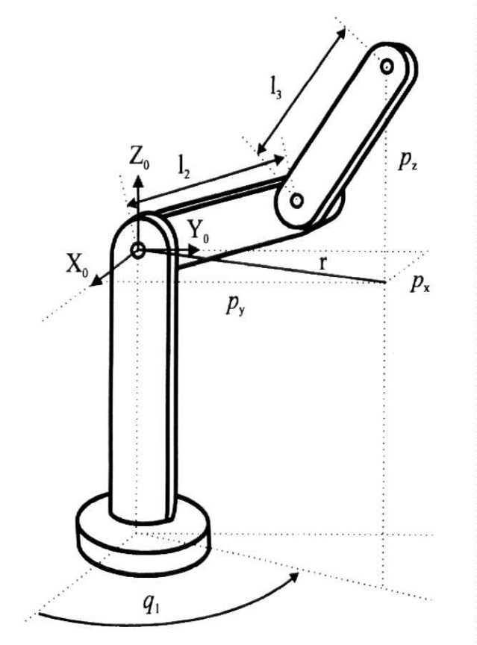
Métodos de resolución del problema cinemático inverso (I).
Métodos geométricos.
  Sencillo para robots de pocas articulaciones.
  Complicado para un robot de 6 articulaciones (PUMA 560).
  Método totalmente no genérico.

Slide 6








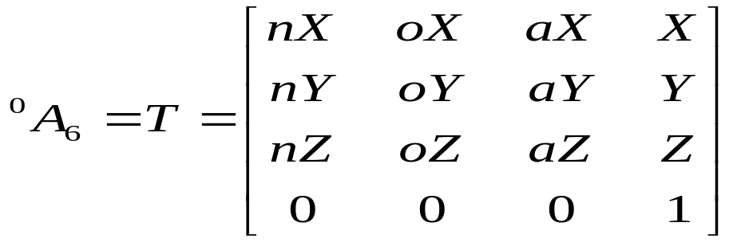




Métodos de resolución del problema cinemático inverso (II).
Cinemática inversa a partir de la matriz de transformación homogénea.
Cinemática inversa mediante métodos iterativos.

Slide 7
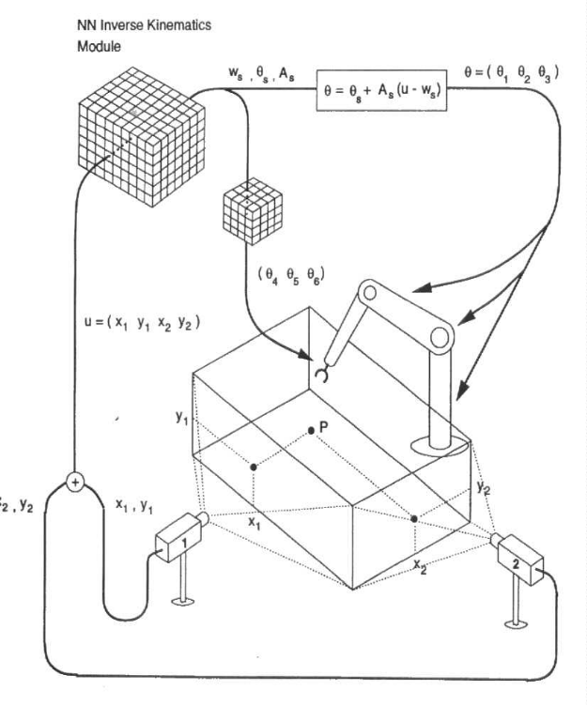
Métodos de resolución del problema cinemático inverso (III).
Cinemática inversa mediante métodos iterativos y redes neuronales (MLP - RBF - RBF M & D).
Redes CMAC.
Posicionamiento por aprendizaje visual.
Aprendizaje no supervisado.

Slide 8
Metodología.
Cinemática inversa a partir de la matriz de transformación homogénea.
Cinemática inversa mediante métodos iterativos.
Cinemática inversa mediante métodos iterativos y redes neuronales (MLP - RBF).

Slide 9
Estado de la presentación.
Introducción.
Cinemática directa.
Cinemática inversa.
Aplicación de las redes neuronales a la c. inversa.
Resultados obtenidos por las redes neuronales.
Valoración de resultados y conclusiones.
Líneas futuras.

Slide 10
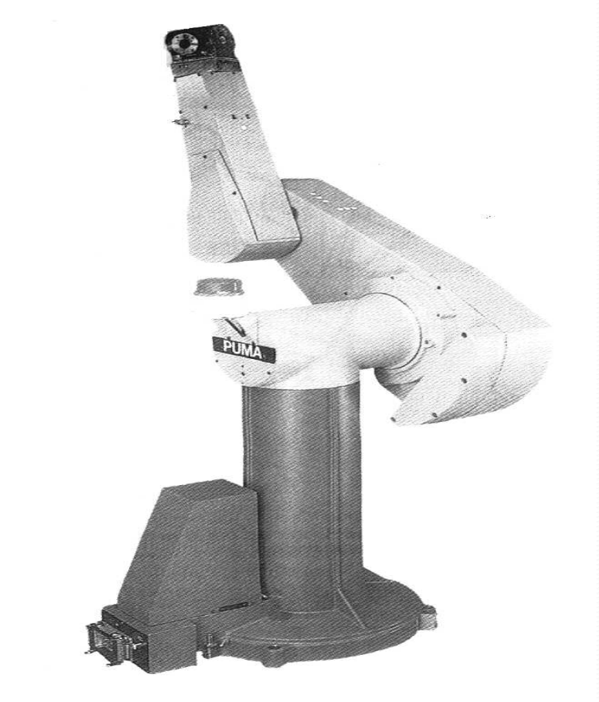
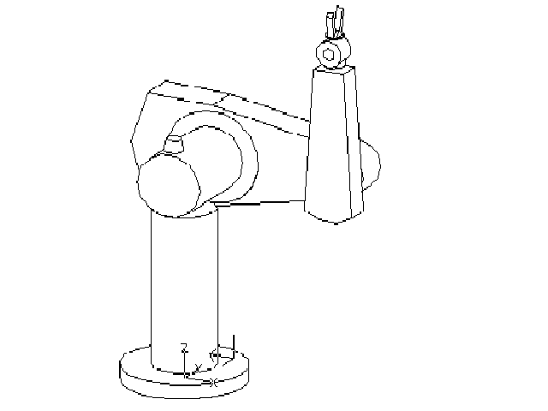
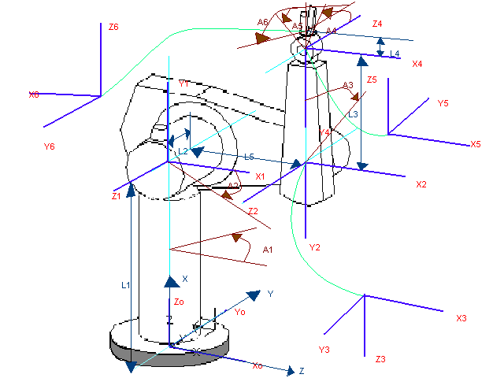
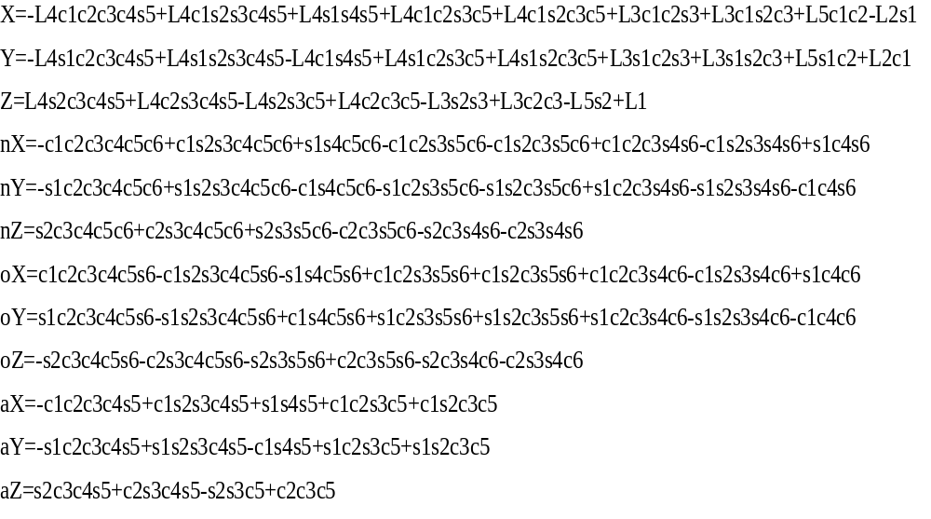
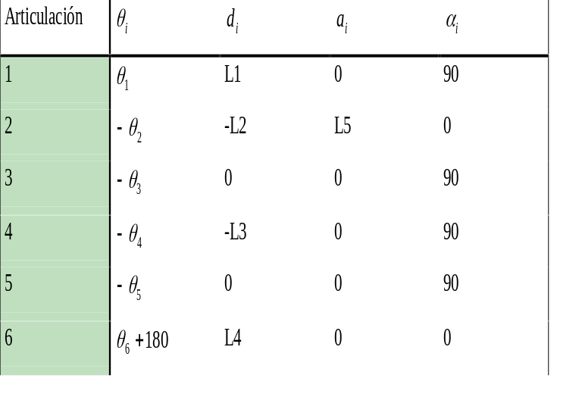
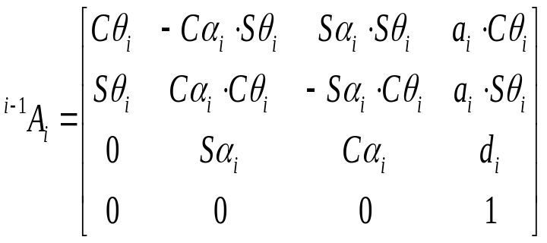
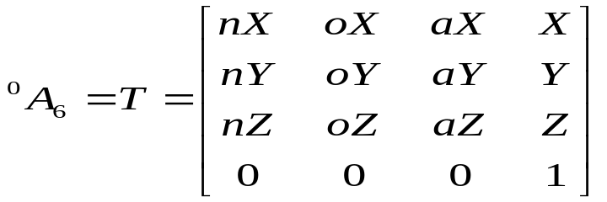
Cinemática directa del robot PUMA 560 (I).
Aplicación del algoritmo de Denavit-Hartenberg.
Obtención de la matriz de transformación homogénea.

Slide 11
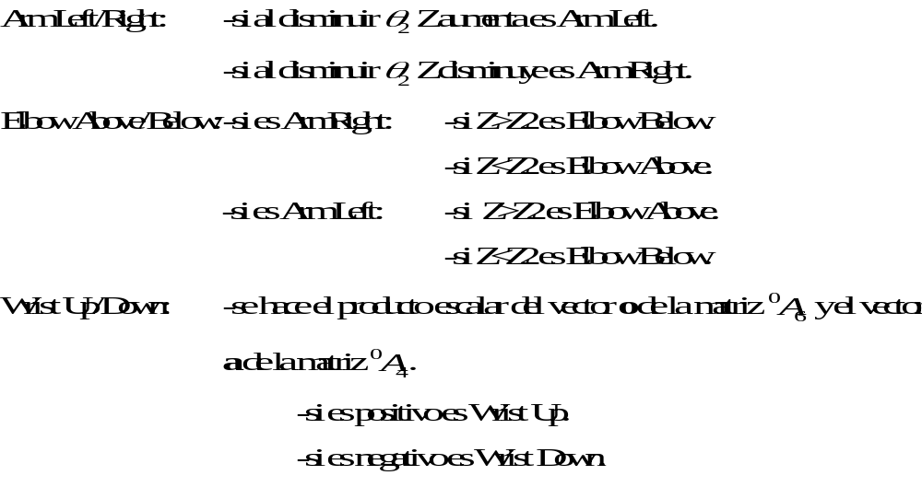
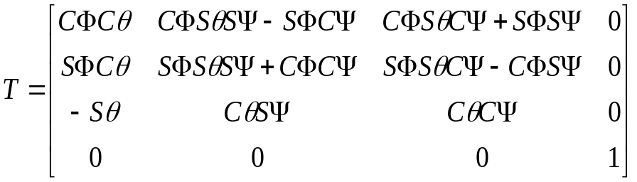
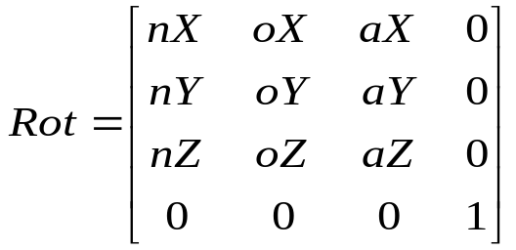
Cinemática directa del robot PUMA 560 (II).
Obtención de los ángulos R-P-Y
Determinación de la configuración del robot.

Slide 12
Estado de la presentación.
Introducción.
Cinemática directa.
Cinemática inversa.
Aplicación de las redes neuronales a la c. inversa.
Resultados obtenidos por las redes neuronales.
Valoración de resultados y conclusiones.
Líneas futuras.

Slide 13


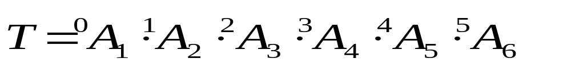
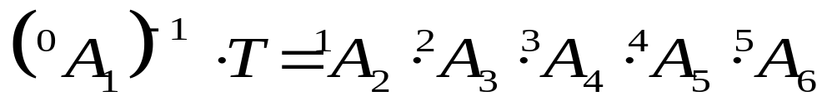
Cinemática inversa a partir de la matriz de transformación homogénea (I).
Esquema:
Cinemática inversa
Método:

Slide 14
Cinemática inversa a partir de la matriz de transformación homogénea (II).
Problemas:
  El proceso no es sistemático.
  Imposible aislar ninguna variable.
  Largo período de estudio.
  ¿Cómo descartar soluciones no válidas?
  ¿Cuántas soluciones diferentes existen?
  ¿Se ha llegado a una solución definitiva?
Solución:
  Orden.
  Modularidad: a·sin(θ)+b·cos(θ)=c.
  Intentar formar el “mapa de soluciones”.
  Descartar soluciones no válidas.
  Algoritmo de cálculo de la cinemática inversa.

Slide 15


Cinemática inversa a partir de la matriz de transformación homogénea (III).
Esquema:
A1
A2
A3
A5
A4
A6

Slide 16
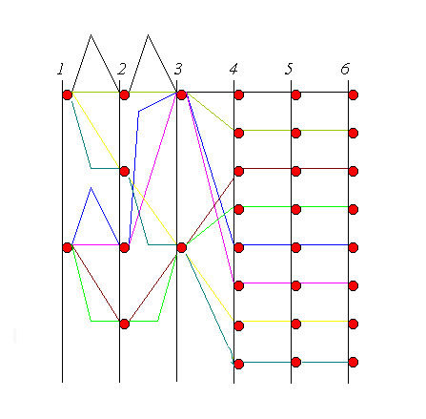
Problema de las ecuaciones de validación.
Problema de varias soluciones:
Ángulo 3:
  8 posibles --> 2 correctas.
Ángulo 6:
  16 posibles --> 8 correctas.
Requisitos de las ecuaciones de validación.
  Única dependencia de valores anteriores.
  No posibilidad de 0=0. (En este caso ayudarse de otras ec. De forma que sea imposible que se de el caso de 0=0 simultáneamente --> v. unitarios).
Problemas :
  Darse cuenta de que realmente hacen falta ecuaciones de validación.
  Conocer el “mapa de soluciones”.
  Prestar especial atención a los casos en que las articulaciones adoptan valores 0, 90, 180, 270 en que las ecuaciones de validación pueden quedar 0=0.

Slide 17
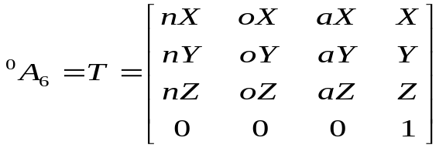






Cinemática inversa mediante métodos iterativos.
Sistema a resolver:
Sistema Newton-Raphson:

Slide 18
Estado de la presentación.
Introducción.
Cinemática directa.
Cinemática inversa.
Aplicación de las redes neuronales a la c. inversa.
Resultados obtenidos por las redes neuronales.
Valoración de resultados y conclusiones.
Líneas futuras.

Slide 19
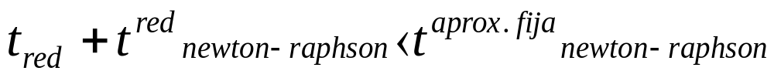
Redes neuronales + Métodos iterativos.
Esquema:
A1i
Red 1
A2i
A1d A2d A3d A4d A5d
Red 2
A3i
método iterativo
Red 3
A4i
Red 4
A5i
Red 5
X,Y,Z,A,B,C

Slide 20
Estado de la presentación.
Introducción.
Cinemática directa.
Cinemática inversa.
Aplicación de las redes neuronales a la c. inversa.
Resultados obtenidos por las redes neuronales.
Valoración de resultados y conclusiones.
Líneas futuras.

Slide 21
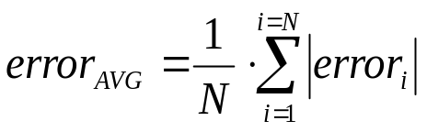
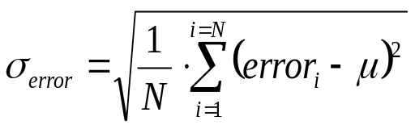
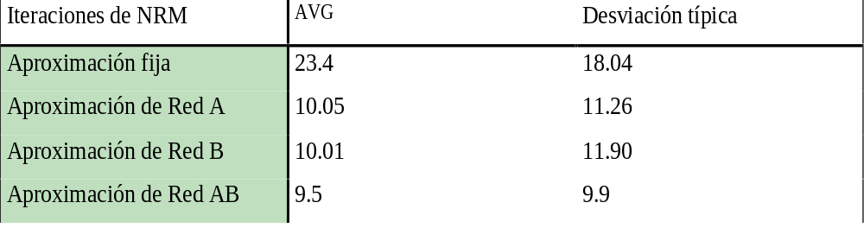
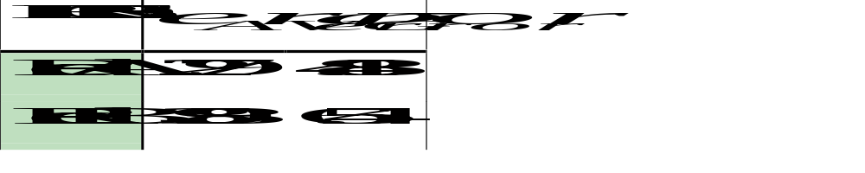
Resultados obtenidos con redes MLP y Backpropagation.
Definiciones de error:
Reducción en el número de iteraciones:
Redes entrenadas:
  Red A: 6 32 8 1.
  Red B: 6 80 20 1.
Errores obtenidos:
RESULTADOS REFERENTES A LA PRIMERA ARTICULACIÓN.

Slide 22
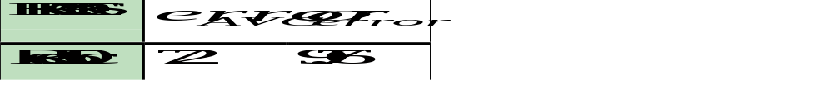
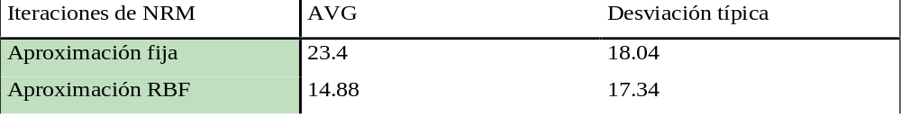
Resultados obtenidos con redes RBF.
Errores obtenidos:
RESULTADOS REFERENTES A LA PRIMERA ARTICULACIÓN.
Reducción en el número de iteraciones.

Slide 23
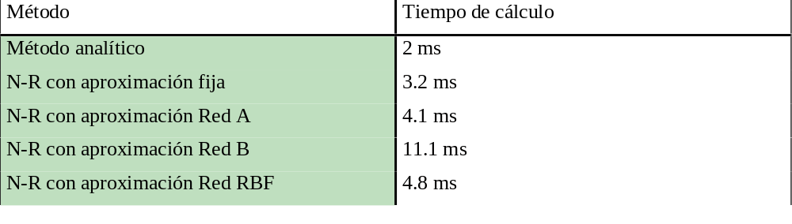
Medición de tiempos de cada método.
Cálculo en serie:
Cálculo en paralelo:
  N-R con aproximación Red A=1.92ms

Slide 24
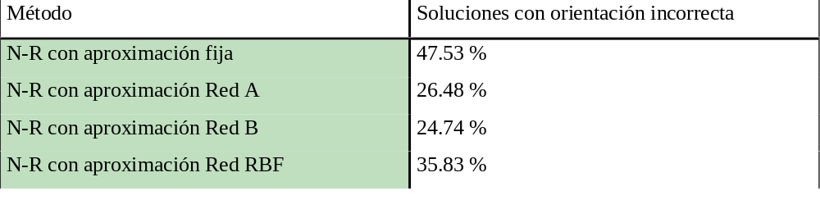
Soluciones incorrectas.
El problema de las soluciones “incorrectas”.
¿Solución?
Número de soluciones incorrectas.

Slide 25
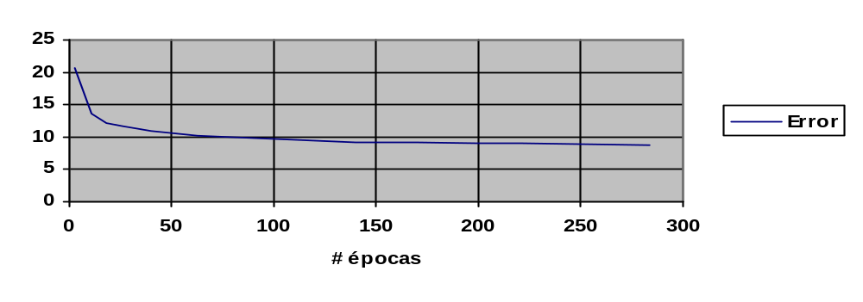
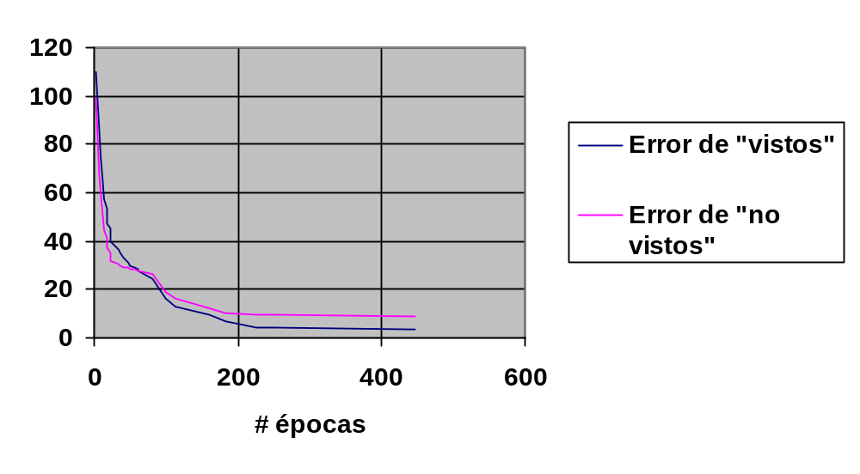
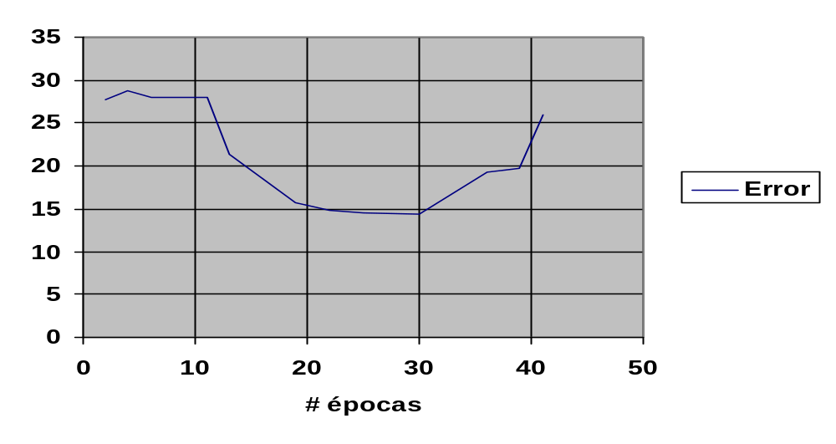
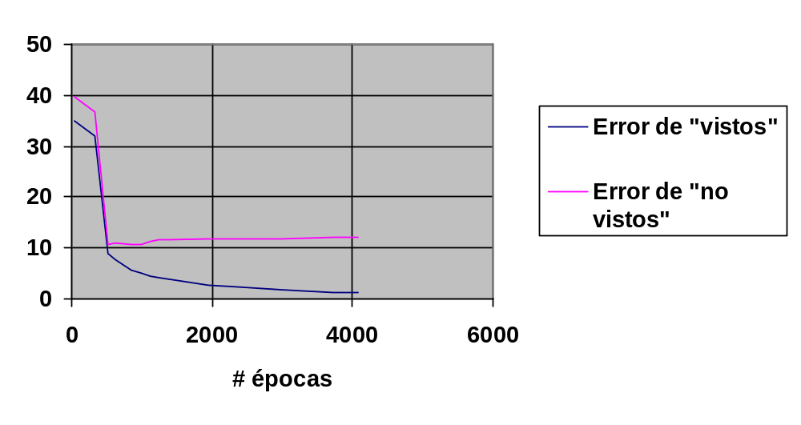
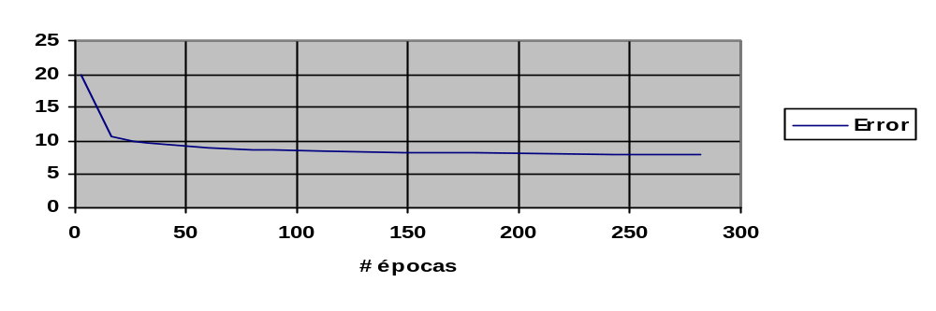
Entrenamiento de redes.
Redes MLP.
  Dimensión de la red.
  Influencia de nu.
  Número de ejemplos de entrenamiento.
Redes RBF.
  Número de centros.
  # ejemplos de entrenamiento.
  Características.
red 6 800 1; efecto rebote; # ejemplos; rbf 50-100

Slide 26
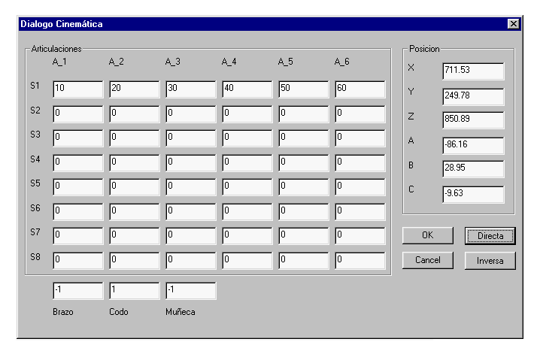
Descripción del software.
Cinemática directa-inversa.
NN; NN+NRM (MLP y RBF).

Slide 27
Estado de la presentación.
Introducción.
Cinemática directa.
Cinemática inversa.
Aplicación de las redes neuronales a la c. inversa.
Resultados obtenidos por las redes neuronales.
Valoración de resultados y conclusiones.
Líneas futuras.

Slide 28
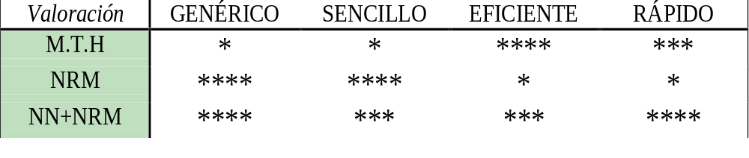
Valoración de resultados y conclusiones.
Valoración de resultados.
Conclusiones.

Slide 29
Líneas futuras.
Métodos de continuación.
Métodos de eliminación.
Redes RBF mejoradas (Moody & Darken).
Redes CMAC.
Sistema de aprendizaje no supervisado.
Control de la dinámica del robot PUMA 560.

